Slide 1


ỦY BAN NHÂN DÂN QUẬN LONG BIÊN
TRƯỜNG MẦM NON TUỔI HOA
*******
KHÁM PHÁ XÃ HỘI
Đề tài: Tết nhà bé có gì?
Lứa tuổi: 3- 4 tuổi
Giáo viên: Nguyễn Thị Thanh
Năm học : 2022- 2023

Slide 2

Mục tiêu bài dạy
1.Kiến thức
-Trẻ biết về ngày tết ở quê mình
- Trẻ biết tên gọi,đặc điểmcủa một số loại bánh thường gặp trong ngày tết như:Bánh chưng,bánh dày,bánh giò…..

Slide 3


2.Kỹ năng:
Trẻ có khả năng ghi nhớ,quan sát để kể về các hoạt động trong ngày tết.
Trẻ trả lơì đúng,đủ câu.
3.Thái độ:
Trẻ biết chào hỏi,biết vâng lời người lớn.
Trẻ yêu quý và biết đón tết.
Trẻ hứng thú tham gia hoạt động và nghe lời cô.

Slide 4


Cô và trẻ hát bài “ Sắp đến tết rồi”

Slide 5
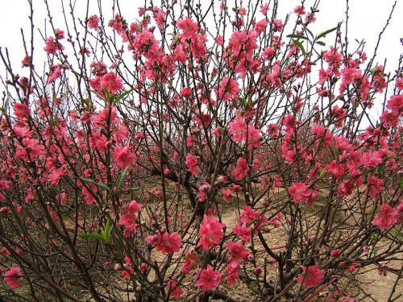

Slide 6
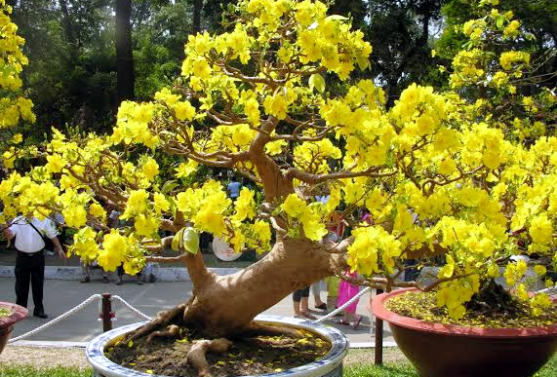

Slide 7

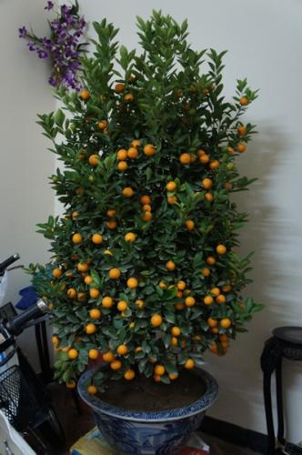

Slide 8

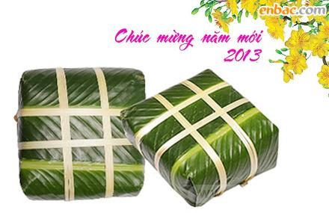

Slide 9

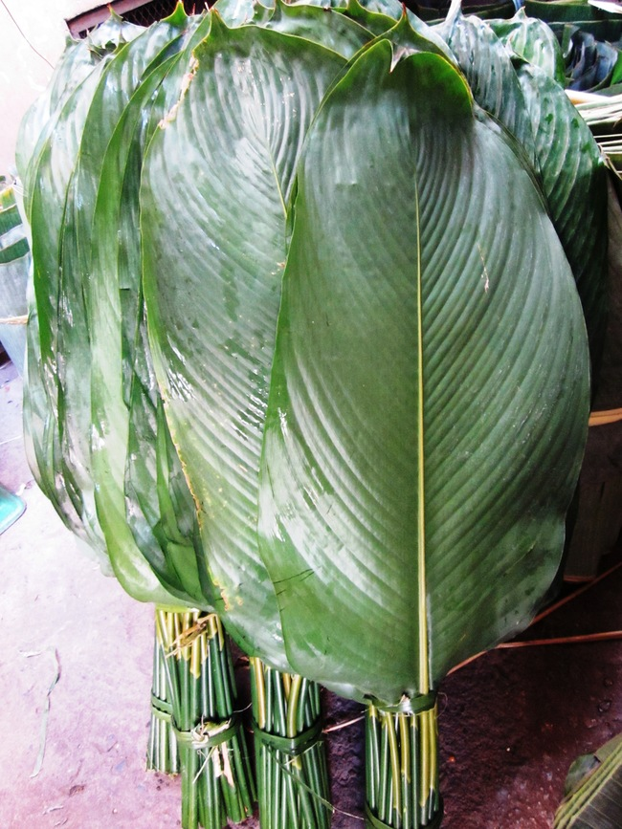
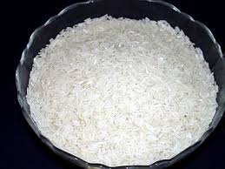
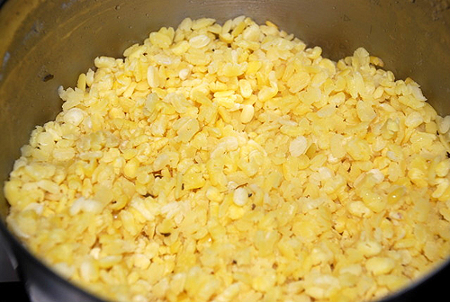
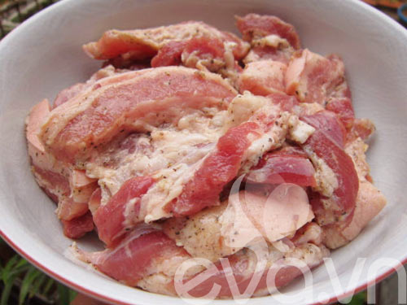

Slide 10

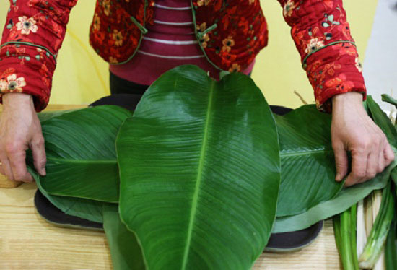
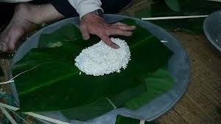
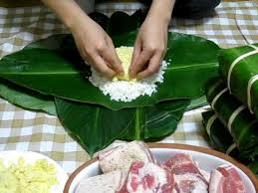
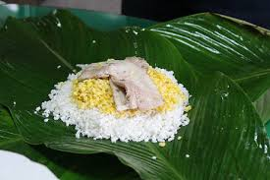
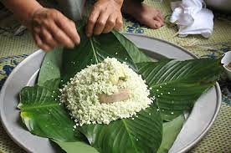
Cách gói bánh chưng

Slide 11

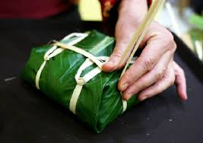
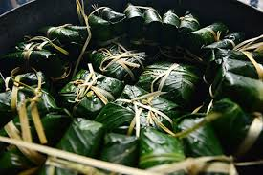
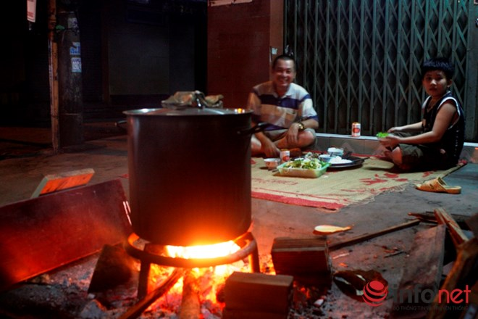

Slide 12

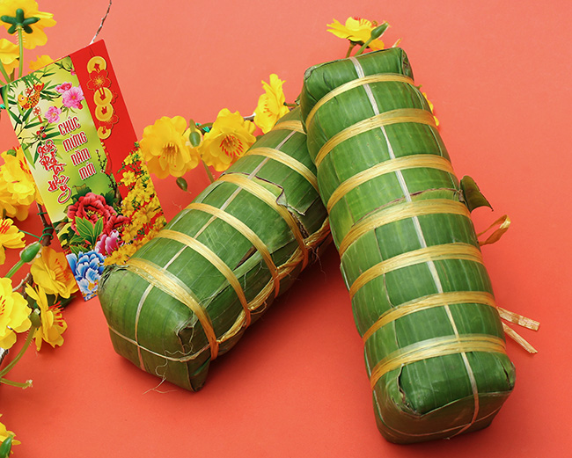

Slide 13
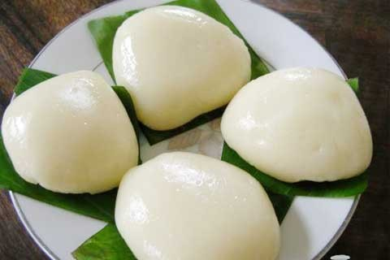
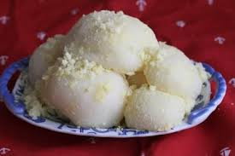
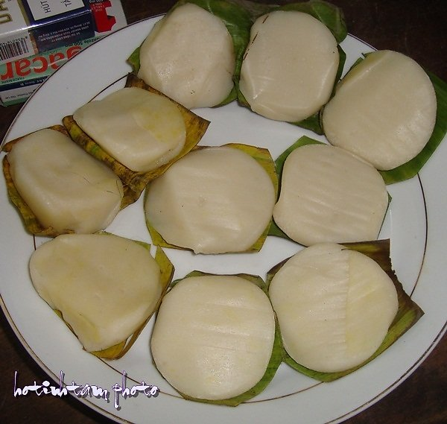
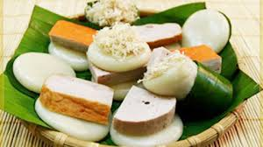
Bánh dày

Slide 14
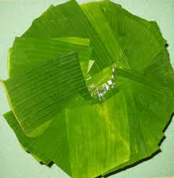
Nguyên liệu làm bánh dày

Slide 15
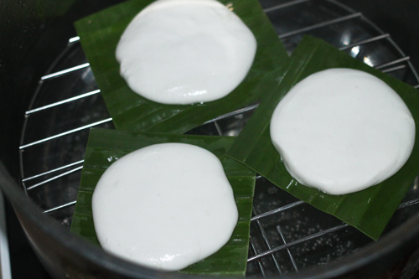
So sánh bánh chưng và bánh dày

Slide 16

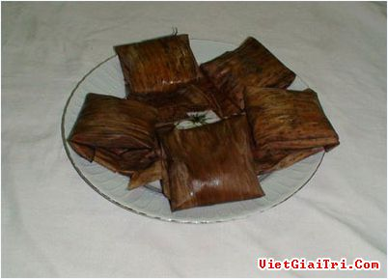
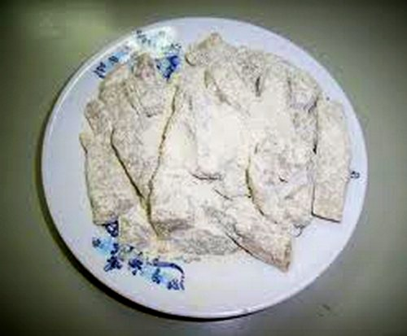
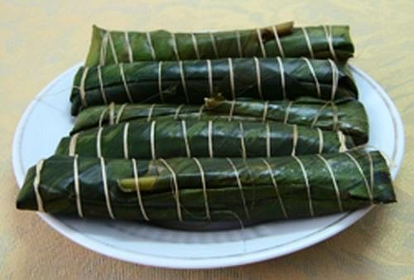
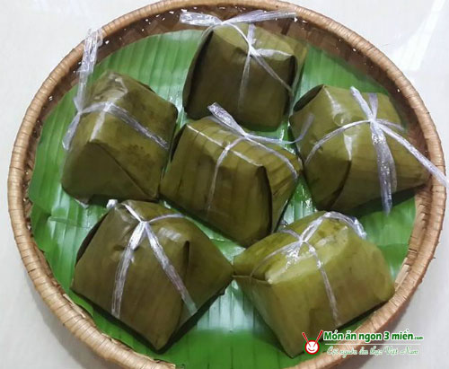
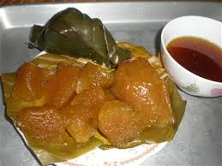

Slide 17
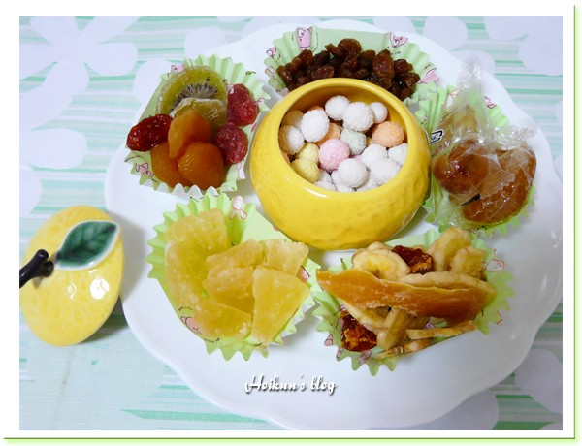
Møt tÕt

Slide 18
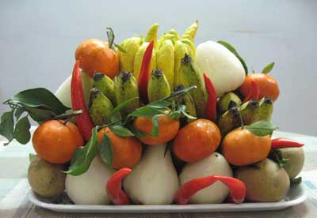

Slide 19


Trß ch¬i
Ai noi nhanh hơn

Slide 21




t«i xin tr©n träng c¶m ¬n!

